Slide 1


«Громадський аудит ефективності використання комунальної власності територіальної громади міста Вознесенська в інтересах її жителів»
26.06.2020р.,м.Миколаїв
ГО «Вознесенська асоціація розвитку місцевої демократії»
Проект реалізується в рамках конкурсу малих грантів #Громадська префектура для ефективних місцевих бюджетів півдня України», за підтримки «Фонду розвитку міста Миколаєва» за кошти NED (Вашингтон,США)

Slide 2
2 питання громадського аудиту
Чи ефективно використовується комунальна власність Територіальної громади міста Вознесенська?
Чи є комунальна власність джерелом доходів для міського бюджету і чи враховуються при цьому інтереси жителів?

Slide 3
Оперативні цілі проекту: аналіз
- які документи прийняті щодо управління комунальною власністю у Вознесенській громаді ?
- як обліковуються, використовуються і хто розпоряджається об’єктами комунальної власності громади ?
-хто і як передав дороги, винтарі, скважини, парки та автобусні зупинки іншим розпорядникам коштів;
- які доходи має міський бюджет від оренди та продажу комунального майна та земельних ділянокоцінити

Slide 4
Критерії оцінки громадського аудиту:
продуктивність:
скільки об’єктів комунальної власності Вознесенська :
- використовується ?
- утримується ?
І саме головне, скільки це коштує для міського бюджету ?
- результативність:
що зроблено із запланованого?
як виконуються повноваження щодо управління об'єктами комунальної власності різними розпорядниками коштів ?

Slide 5
Критерії оцінки (продовження)
ефективність:
- чи отриманні заплановані результати при мінімальному використанні бюджетних коштів ?
законність, своєчасність і повнота прийняття управлінських рішень:
- чи відповідають прийняті рішення Вознесенської міської ради нормам чинного законодавства ?
- чи вчасно приймаються рішення ?
- чи всі рішення прийняті ?

Slide 6
Висновки громадського аудиту :
1.Документи
В Стратегічному плані міста Вознесенська відсутній розділ щодо Управління та розвитку комунальною власністю міста.
В Управлінні комунальної власності Вознесенської міської ради не створено ефективну систему управління та внутрішнього контролю за використанням і розпорядженням комунальним майном , переданим іншим розпорядникам коштів та комунальним підприємствам міста на праві оперативного управління.
Управління комунальної власності не володіє повними і достовірними даними про ефективність і законність використання коштів міського бюджету на утримання та ремонт цих об’єктів.
Відсутні технічні паспорти на 90% об’єктів комунальної власності міста: дороги, зливостоки, парки, сквери, фонтан та ін.

Slide 7
2.Реєстри та облік комунальної власності
У Вознесенській міській раді не створений Єдиний реєстр обліку об’єктів комунальної власності міста :
- облік нерухомого майна , землі та житлового фонду громади здійснює Управління комунальної власності міської ради
- дороги, парки, цвинтарі, фонтани, свердловини т.і. перебувають на балансі у різних комунальних підприємств.
( схема 1)

Slide 9
3. Відсутні нормативно-правові акти:
Не розроблена міська комплексна програма управління об’єктами комунальною власністю Територіальної громади міста Вознесенська
Відсутнє Рішення міської ради «Про передання іншим органам окремих повноважень щодо управління майном, яке належить до комунальної власності відповідної територіальної громади, визначення меж цих повноважень й умов їх здійснення»
( відповідно до вимог п. 31 ч. 1 ст. 26 Закону України «Про місцеве самоврядування в Україні» від 21.05.1997 р. № 280/97-ВР, ).
Відсутнє рішення міської ради – «Про затвердження переліку об’єктів комунальної власності по кожному розпоряднику бюджетних коштів». – ( ЗУ «Про місцеве самоврядування, ст.60, п.1)

Slide 10
4. Мінімальне наповнення Спеціального фонду міського бюджету
1. Кошти від продажу земельних ділянок складають 3,3- 7,1% Кожного року продається тільки одна земельна ділянка (є всього 12 земельних ділянок) . У 2019 році не продано жодної.
2. Кошти від відчуження комунального майна складають 0,23-1,07 %. Кожного року продається один об’єкт. У 2019 році не продано жодного.
3. Кошти від оренди земельних ділянок складають 3,03 -3,1% від Загального фонду міського бюджету
4. Кошти від оренди комунального майна складають 0,21-0,24 % від Загального фонду міського бюджету.

Slide 11
Аналіз наповнення бюджету міста Вознесенська та бюджету розвитку за 2017-2019 роки за рахунок продажу та оренди землі та комунального майна :

Slide 12
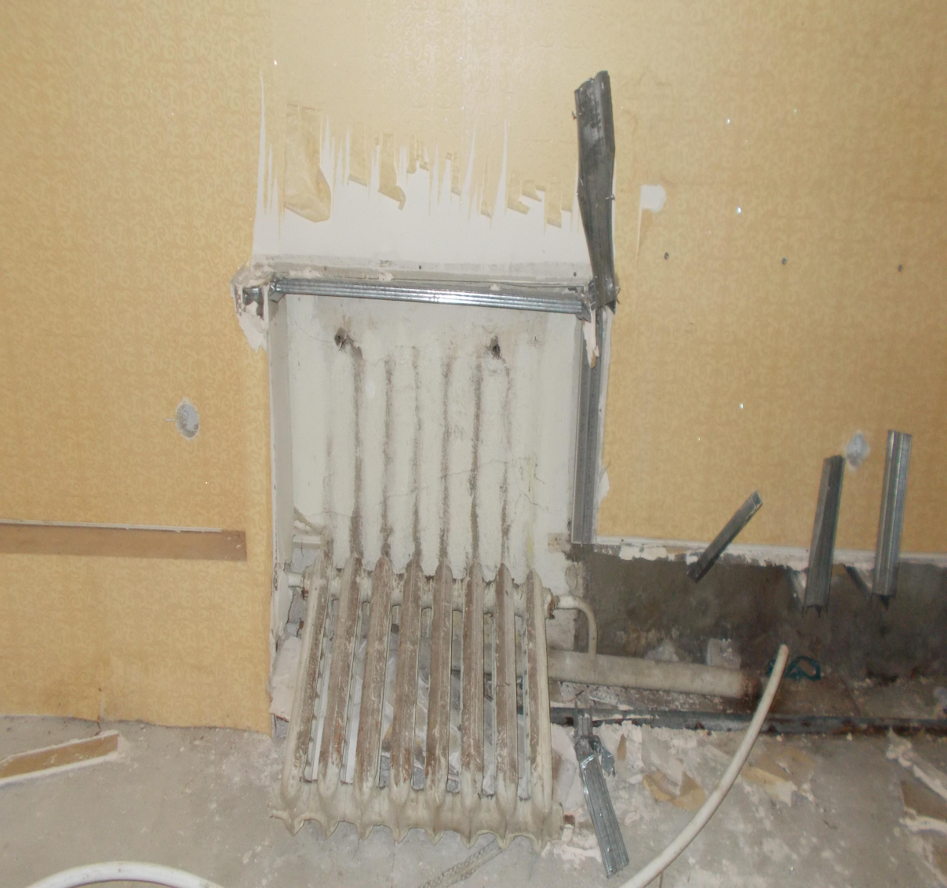
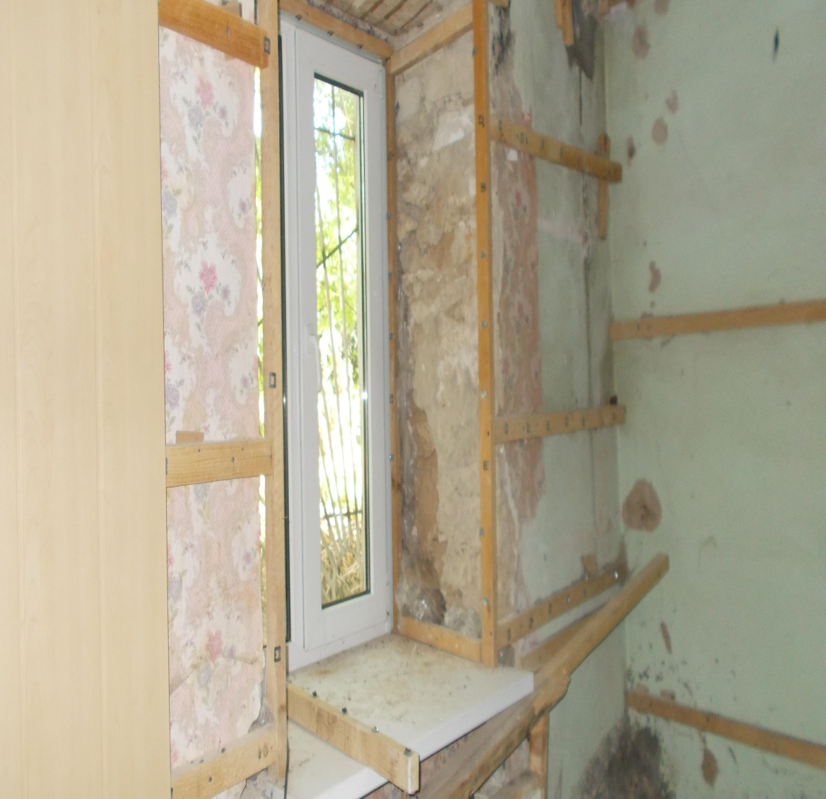
В такому стані продається комунальне майно…

Slide 13
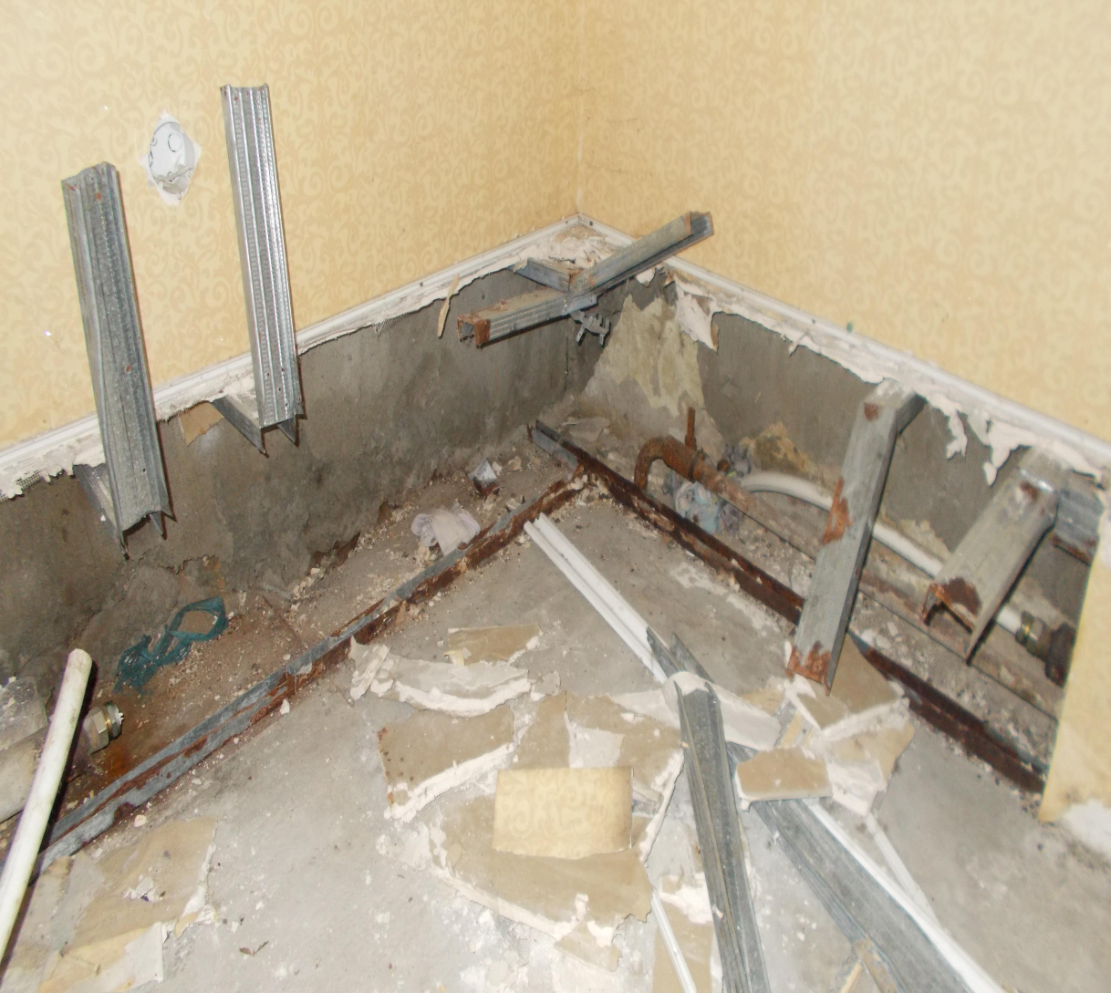
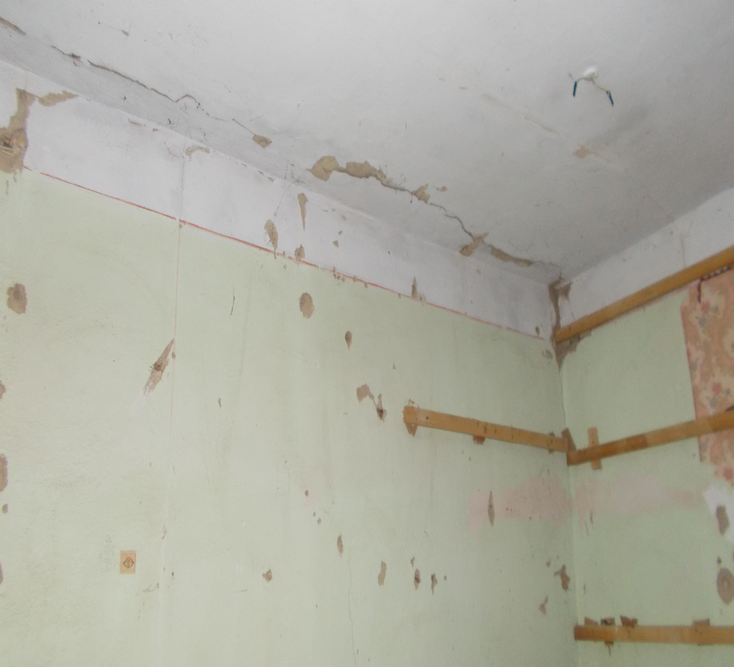
Це бувше приміщення Служби в справах дітей Вознесенської міської ради, в якому знята вагонка, вирізані батареї, вибиті вікна …
Чи будуть бажаючі купляти комунальне майно в такому стані?

Slide 14
5. Бюджетні програми із землеустрою не виконуються
2017 рік
2018 рік
2019 рік
на 33,4%, виконана програма 4517310 «Проведення заходів із землеустрою»:
1) Виготовлено 2 проекти землеустрою;
2) Виготовлено одну технічну документацію
3) Проведено 5 експертних грошових оцінок землі.
Не виконано роботи з виготовлення технічної документації з нормативної грошової оцінки земель міста Вознесенська,
яка затверджена в місті Вознесенську ще у 2010 році і є питання до її актуальності.
3117650 «Проведення експертної грошової оцінки земельної ділянки чи права на неї».
Із 3-х оцінок була проведена тільки одна, дві інші повернуті виконавцю на доопрацювання. Фактичне виконання бюджетної програми становить 33%;
3117130 «Здійснення заходів із землеустрою» виконана на 17,6%:
Із 8-ми запланованих проектів землеустрою для продажу чи оренди виконано тільки 4;
із 5-ти запланованих технічних документацій виконано - 0.
із запланованих 10-ти рецензій звітів по експертній грошовій оцінці земельних ділянок зроблена тільки одна
Бюджетні програми із землеустрою виконані в повному обсязі.
Виготовлено 3 проекти експертної грошової оцінки, 3 технічні документації і 3 рецензії.

Slide 15
6. Прийняття рішень міської ради зменшують надходження до міського бюджету
Управління комунальної власності за останні 2 роки підготувало ряд проектів рішень щодо зменшення ставок орендної плати, списання боргу окремим суб’єктам, що може бути визнаним як порушення ст.60 Закону України «Про місцеве самоврядування», яка зазначає, що «проведення майнових операцій з об’єктами комунальної власності, не повинні ослабляти економічних основ місцевого самоврядування, зменшувати надходження до міського бюджету…»

Slide 16
Приклади
.
ТОВ «Біологічні очисні споруди»
ТОВ «ГРВ ГРУП – ВОЗНЕСЕНСЬКИЙ ЕЛЕВАТОР»
Документи
Змінено цільове призначення земельної ділянки, що надало змогу зменшити орендну ставку ТОВ «ГРВ ГРУП – ВОЗНЕСЕНСЬКИЙ ЕЛЕВАТОР» в 2 рази та реструктурувати борг майже в 2 млн.грн. на 10 років.
А Вознесенська громада втратила від цього 12 млн.грн. на наступні 10 років
Зменшено орендну ставку за оренду комунального майна у 2,8 рази.
Реструктуруваний борг цього підприємства за орендну плату комунального майна з 2014 року в сумі 1,77 млн. грн. до 2032 року згідно укладеної Мирової угоди від 21.03.2018р.
Рішення Вознесенської міської ради від 16 лютого 2018 року № 54
Рішення Вознесенської міської ради від 23 грудня 2027 року

Slide 17
7. 56 % приміщень комунальної власності здані в оренду за 1 грн.в рік
Міський бюджет недоотримує кошти від використання нерухомого комунального майна внаслідок значної питомої ваги площ, що передані в оренду на пільгових умовах у загальній структурі орендованих площ рокуратура, поліція, казначейство тощо).
А приміщення суду у 2019 році взагалі передано із комунальної власності у державну безкоштовно.

Slide 18
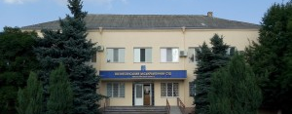
Приміщення Вознесенського міськрайонного суду
ВСІ судді Вознесенського суду відмовилися розглдядати справу про адміністративне правопорушення, здйснене міським головою Луковим В.Д. щодо ненадання інформації на запит громадської організації

Slide 19
8. 80 % комунальних підприємств міста - збиткові
Управління комунальної власності неефективно здійснює координацію і фінансовий контроль за роботою комунальних підприємств міста.
Із існуючих 6-ти комунальних підприємств за підсумками 2019 року - 5 – отримали збитки від 300 до 600 тис.грн., мають борги по сплаті за комунальні послуги від 200 тис.грн. до 1 млн.грн.
Відсутня Програма фінансової підтримки комунальних підприємств
( з 2017 року , розробку якої вимагала Державна аудиторська служба).
Міська рада продовжує здійснювати поповнення Статутного капіталу комунальних підприємств на проведення поточних ремонтів, що є порушення чинного законодавства.
У березні 2020 року припинено діяльність комунального підприємства «Єдність» без відповідного рішення міської ради, а за Наказом Управління комунальної власності.

Slide 20
9.Комунальні підприємства Вознесенська найбільш закриті для громади
Із 6-ти підприємств тільки КП «Водопостачання міста» має свій сайт. Інші розміщують звіти про фінансову діяльність щоквартально на офіційному сайті міста Вознесенська.
Але роблять це не своєчасно.
Із 6-ти комунальних підприємств тільки 2 – КП «Теплосервіс» та КП «Водопостачання міста Вознесенська» розмістили звіти про фінансову діяльність за перший квартал 2020 року.
А ТОВ «БОС» розмістила останню інформацію тільки за 9 місяців 2019 року.

Slide 21
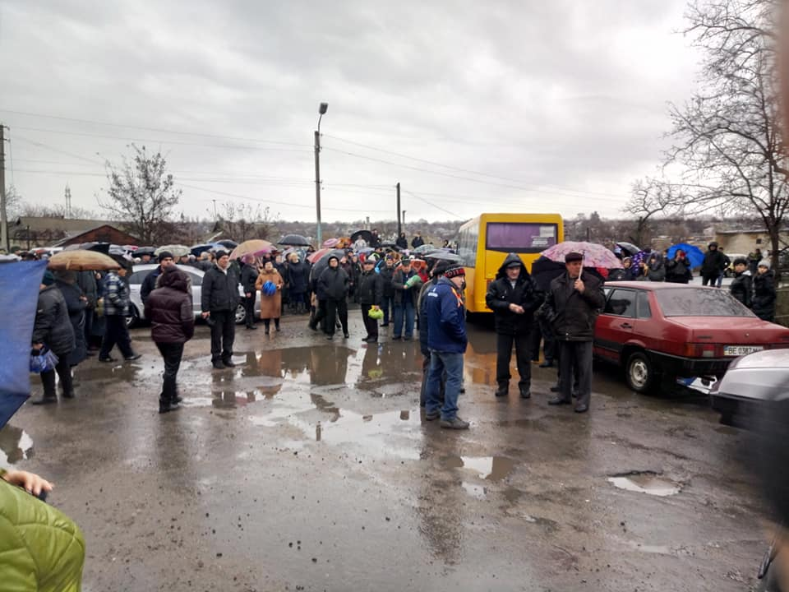
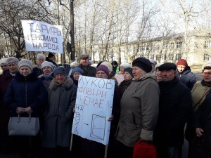
Щоб не бути збитковими КП піднімають тарифи, що приводить до масових протестів вознесенців. Тариф на воду та водовідведення – найвищий по Україні і складає 67,65 грн.
Перекриття траси Київ-Миколаїв 3 лютого 2020 року
Повторна акція
17 .02.2020 року

Slide 22
10. Закриття дитячих установ приводить до збільшення витрат на утримання порожніх приміщень
Міська рада закриває дитячі комунальні установи. А потім ці приміщення утримає, витрачаючи кошти міського бюджету на охоронців, опалення освітлення тощо, без перспективи продажу чи реорганізації цих установи.
За 4 роки вилучено приміщення та переведено у пристосоване приміщення на території ЗОШ № 7 Станцію юних техніків, закрита Вечірня школа, дитячий садок № 5.
Витрати на утримання тільки однієї Станції Юних техніків становить 566 тис.грн. за 3 роки.

Slide 23
11. Управління житловим фондом
Черга на житло
Будівництво житла
Придбання житла
В черзі перебуває 803 особи з 1979 року. Це -багатодітні, малозабезпечені сім”ї, працівники освіти.
Житло не будується. Квартири не надаються.
В списках знайдено більше 20-ти осіб, які померли, і близько 300 осіб, які вже давно мають власне житло, але перебувають у черзі.
У 2019 році міська влада придбала
один будинок
за 2,25 млн.грн. для багатодітної родини,
2 квартири
для дітей-сиріт на суму 702 тис.грн.
У грудні 2018 році перераховано 100% авансом кошти в сумі 10,8 млн.грн. для будівництва будинку сімейного типу. Дата прийому в експлуатацію – 15 вересня 2019 року. Але є фундамент та 2 стіни.
Тільки після втручання громадських організацій «Антикорупційний штаб» та ГО «ВАРМД» міська влада подала до суду на підрядника ТОВ «Івеко-БУД», але справа не розглянута. У міської влади не знайшлося 140 тис.грн., щоб сплатити судовий збір

Slide 24
Рекомендації органам міської влади
1.Визначити Стратегію дій щодо управління комунальною власністю на 3 роки з метою отримання реальних доходів до міського бюджету ;
2.Розробити комплексну цільову Програму управління та ефективного використання об’єктів комунальної власності та земельних ресурсів Територіальної громади міста Вознесенська на 2020-2022 роки;
3.Розробити Програму фінансової підтримки та поповнення Статутних фондів комунальних підприємств міста
4.Перевірити актуальність списків на отримання житла.

Slide 25
Розробити нормативно-правові акти
Рішення міської ради
Рішення міської ради
Рішення міської ради
«Про передання іншим органам окремих повноважень щодо управління майном,
яке належить до комунальної власності Територіальної громади міста Вознесенська, визначення меж цих повноважень й умов їх здійснення»
( п. 31 ч. 1 ст. 26 Закону України «Про місцеве самоврядування в Україні» від 21.05.1997 р.
№ 280/97-ВР, ).
«Про затвердження переліку об’єктів комунальної власності по кожному розпоряднику бюджетних коштів».
(ст.60, п.1ЗУ «Про місцеве самоврядування в Україні».)
«Про затвердження Положення про Єдиний реєстр об’єктів комунальної власності Територіальної громади міста Вознесенська»
Мета - запровадження прозорої системи надання в оренду комунальних об’єктів підприємцям на конкурсній основі. Нововведення сприятиме стимулюванню розвитку малого і середнього бізнесу в громаді.
( рекомендації Асоціації міст України )

Slide 26
Очікувані результати проекту:
1.Створення чіткої та прозорої системи управління комунальною власністю Територіальної громади міста Вознесенська з затвердженими процедурами та порядками по кожному виду комунальної власності.
2.Розробка єдиної схеми управління комунальною власністю громади, в тому числі по кожному розпоряднику коштів.
3. Збільшення доходів міського бюджету
4.Збільшення бюджету розвитку громади

Slide 27
Що зроблено в рамках проекту
Прийнято нову Стратегію міста Вознесенська до 2026 року , де прописані операційні цілі 1.1 та 2.2- заходи з інвентаризації землі/майна та створення Реєстрів приміщень та земельних ділянок для оренди.
Рішення міської ради від 22.11.2019 http://voz.gov.ua/engine/download.php?id=4374
Створено робочу групу з розробки проекту Програми фінансової підтримки комунальних підприємств Вознесенської міської ради на 2020-2022 роки (розпорядження міського голови № 38-р від 05.03.2020 http://voz.gov.ua/rmg-2020/3167-berezen.html
Оновлений Реєстр нерухомого майна та об’єктів комунальної власності , які надаються в оренду чи готуються до продажу станом на 01.01.2020 року на офіційному сайті http://voz.gov.ua/privatizacya-ta-orenda.html.

Slide 28
Розпочато
Оновлення Реєстру земельних ділянок з включення земель сіл Новогригорівки та Ракове . Триває вже 5 місяців. Але Реєстр оновлюється один раз на рік, що нівелює можливість поточного контролю.
Актуалізацію списків жителів міста, які перебувають на черзі на житло.
В травні 2020 року прийнято 2 рішення виконавчого комітету № 204, 205
«Про виключення ПІБ з числа осіб, які перебували на квартирному обліку»

Slide 29

Дякую за увагу!
Тетяна Зелінська – керівник проекту,
голова громадської організації «Вознесенська асоціація розвитку місцевої демократії»
066 31 25 963
vpolit2@gmail.com

